Slide 1
Rutiranje
Internet mreže, FTN - KZI

Slide 2
Zašto nam je potrebno rutiranje?
Unutar lokalnog segmenta, uređaj na osnovu podešene IP adrese i mrežne maske zna kako da pošalje paket namenjenu drugom uređaju na istom lokalnom segmentu (unutar iste mreže)
Za slanje paketa u druge mreže neophodan nam je posrednik
Ruter – uređaj koji spaja dve ili više mreža

Slide 3

Rutiranje – osnovni princip
Sve što uređaj treba da zna je: kome sledećem poslati paket
Ni jedan pojedinačan uređaj ne sračunava celu putanju od polazne do odredišne tačke
Uređaji ne moraju da znaju detalje o udaljenim mrežama, već samo kome se obratiti da bismo do njih došli
Kao posledica, ceo sistem je fleksibilniji i otporniji na promene u topologiji

Slide 4
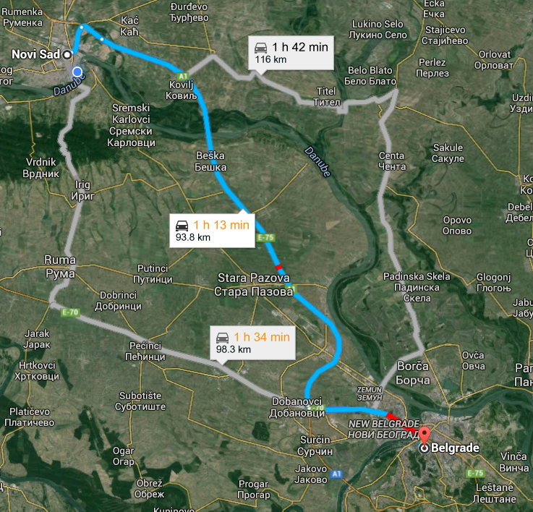
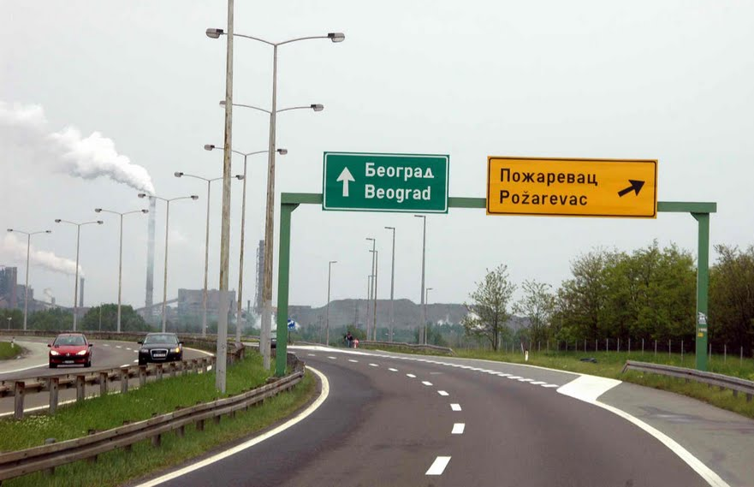
✘
✓

Slide 5
Tabela rutiranja
Znanje uređaja o tome kome sledećem treba proslediti paket nalazi se u tabeli rutiranja
Red u tabeli rutiranja naziva se ruta
DO
IDI PREKO
Adresa mreže | Mrežna maska | Gateway | Interfejs
192.168.24.0 | 255.255.255.0 | 0.0.0.0 | GigabitEthernet 0
192.168.254.0 | 255.255.255.252 | 0.0.0.0 | Serial 0
192.168.21.0 | 255.255.255.0 | 192.168.254.1 | Serial 0

Slide 6
Tabela rutiranja
Vrednost 0.0.0.0 u koloni gateway označava da je mreža direktno kontektovana, tj. da uređaj ima interfejs u toj mreži
Rute za direktno konektovane mreže dobijamo automatski za interfejs koji je upaljen i ima podešene IP adresu i mrežnu masku
Ostale rute dodajemo mi
Adresa mreže | Mrežna maska | Gateway | Interfejs
192.168.24.0 | 255.255.255.0 | 0.0.0.0 | GigabitEthernet 0
192.168.254.0 | 255.255.255.252 | 0.0.0.0 | Serial 0
192.168.21.0 | 255.255.255.0 | 192.168.254.1 | Serial 0

Slide 7
Tabela rutiranja
Ruta sa destinacijom 0.0.0.0 0.0.0.0 naziva se podrazumevana ruta
Gateway podrazumevane rute naziva se podrazumevani gateway
U operativnim sistemima namenjenim krajnjim korisnicima, podrazumevana ruta dobija se podešavanjem podrazumevanog gateway-a (treće polje na dijalogu za podešavanje IP parametara)
Adresa mreže | Mrežna maska | Gateway | Interfejs
192.168.24.0 | 255.255.255.0 | 0.0.0.0 | GigabitEthernet 0
0.0.0.0 | 0.0.0.0 | 192.168.24.2 | GigabitEthernet 0

Slide 8
Svako sa svakim
Da bi svaki uređaj mogao da komunicira sa svakim uređajem, neophodno je da svi uređaji imaju znanje o svim mrežama
Uključujući kranje uređaje!

Slide 9
Algoritam odabira rute
192.168.24.0 | 255.255.255.0 | 0.0.0.0 | GE 0
192.168.254.0 | 255.255.255.252 | 0.0.0.0 | Se 0
192.168.21.0 | 255.255.255.0 | 192.168.254.1 | Se 0
0.0.0.0 | 0.0.0.0 | 192.168.254.5 | Se 0
Primer 1
Destination=192.168.21.33
Kandidati: 192.168.254.1, 192.168.254.5
Odabrana: 192.168.254.1
Primer 2:
Destination=8.8.8.8
Kandidati: 192.168.254.5
Odabrana: 192.168.254.5

Slide 10
Dodavanje rute - Cisco
RouterA>enable
RouterA#configure terminal RouterA(config)#ip route 10.10.10.4 255.255.255.252 10.10.10.2
RouterA(config)#
Napomena: Za gateway stavljamo adresu sledećeg rutera kom se treba obratiti. Ako taj ruter ima više od jedne IP adrese, za gateway biramo onu njegovu adresu koja je u mreži u kojoj i mi imamo interfejs! Razlog za to je to što za tu adresu već imamo (automatski dobijenu) direktno konektovanu rutu.

Slide 11
Prikaz tabele rutiranja - Cisco
Router#show ip route
Codes: L - local, C - connected, S - static, R - RIP, M - mobile, B - BGP
D - EIGRP, EX - EIGRP external, O - OSPF, IA - OSPF inter area
N1 - OSPF NSSA external type 1, N2 - OSPF NSSA external type 2
E1 - OSPF external type 1, E2 - OSPF external type 2, E - EGP
i - IS-IS, L1 - IS-IS level-1, L2 - IS-IS level-2, ia - IS-IS inter area
* - candidate default, U - per-user static route, o - ODR
P - periodic downloaded static route
Gateway of last resort is not set
10.0.0.0/8 is variably subnetted, 3 subnets, 2 masks
C 10.10.10.0/30 is directly connected, Serial0/1/0
L 10.10.10.1/32 is directly connected, Serial0/1/0
S 10.10.10.4/30 [1/0] via 10.10.10.2
192.168.1.0/24 is variably subnetted, 2 subnets, 2 masks
C 192.168.1.0/24 is directly connected, GigabitEthernet0/0
L 192.168.1.254/32 is directly connected, GigabitEthernet0/0

Slide 12
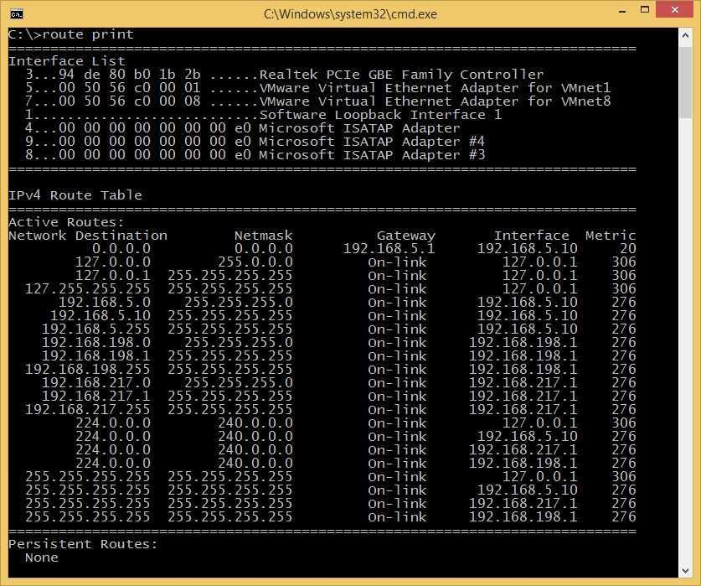
Prikaz tabele rutiranja - Windows

Slide 13
Testiranje - ping
PC>ping 192.168.3.1
Pinging 192.168.3.1 with 32 bytes of data:
Request timed out.
Reply from 192.168.3.1: bytes=32 time=4ms TTL=125
Reply from 192.168.3.1: bytes=32 time=8ms TTL=125
Reply from 192.168.3.1: bytes=32 time=2ms TTL=125
Ping statistics for 192.168.3.1:
Packets: Sent = 4, Received = 3, Lost = 1 (25% loss),
Approximate round trip times in milli-seconds:
Minimum = 2ms, Maximum = 8ms, Average = 4ms

Slide 14
Testiranje - traceroute
PC>tracert 192.168.3.1
Tracing route to 192.168.3.1 over a maximum of 30 hops:
1 0 ms 0 ms 0 ms 192.168.1.254
2 0 ms 0 ms 0 ms 10.10.10.2
3 12 ms 3 ms 6 ms 10.10.10.6
4 1 ms 1 ms 2 ms 192.168.3.1
Trace complete.
Router#traceroute 192.168.3.1
Type escape sequence to abort.
Tracing the route to 192.168.3.1
1 10.10.10.2 0 msec 0 msec 0 msec
2 10.10.10.6 3 msec 2 msec 3 msec
3 192.168.3.1 10 msec 1 msec 1 msec

